Slide 1
Буллинг
Выполнила: Васильева Вероника
Студентка группы МСА9-3
Преподаватель: к.м.н. Попов И.А.

Slide 2
Юридический термин "буллинг" (от англ. bullying), по данным агентства Washington ProFile, появился в США, где им обозначили обширный перечень действий - от угроз до насмешек -которые способны вызвать напугать, унизить и иным образом негативно воздействовать на человека.

Slide 3
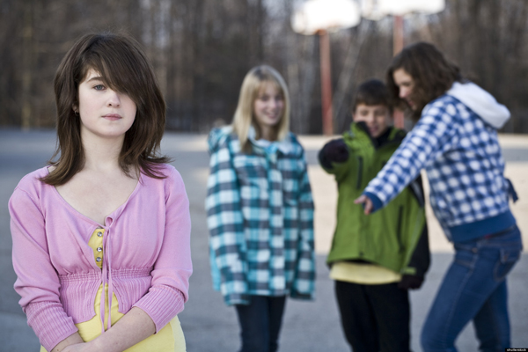
Исследование компании Harris Interactive в 2007 году показало, что 43% американских подростков в возрасте 13-17-ти лет сталкивались с кибербуллингом. Наиболее часто от подобных упражнений страдают девушки. В Великобритании от 11 до 34% детей, в зависимости от возраста, становятся жертвами кибербуллинга - т.е. каждый десятый или даже каждый третий ребенок подвергался запугиванию и преследованию с применением цифровых технологий.

Slide 4
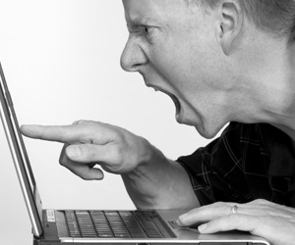
Большей частью их оскорбляют, пересылая на сотовый телефон двусмысленные изображения и фотографии, либо просто обзывают и клевещут на них. По неизвестным причинам кибербуллинг наиболее распространен в среде 15-летних подростков - 54% из них заявили, что на протяжении последнего года они хотя бы раз сталкивались с подобным. 17-летние юноши и девушки в два раза реже сообщали об этой проблеме.

Slide 5
Преследования: технологии и сервисы
Мобильная связь. Телефон может быть использован как для фиксации фото- и видеоизображений с целью дискредитации жертвы, так и для доставки объекту преследования текстовых и мультимедийных сообщений.

Slide 6
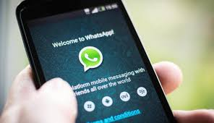
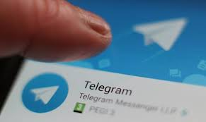
Сервисы мгновенных сообщений.
Такие популярные сервисы, как ICQ, также могут быть использованы
для отправки сообщений жертве. Кроме того, аккаунт самой жертвы может быть взломан и использован для рассылки дискредитирующих сообщений друзьям и родственникам.

Slide 7
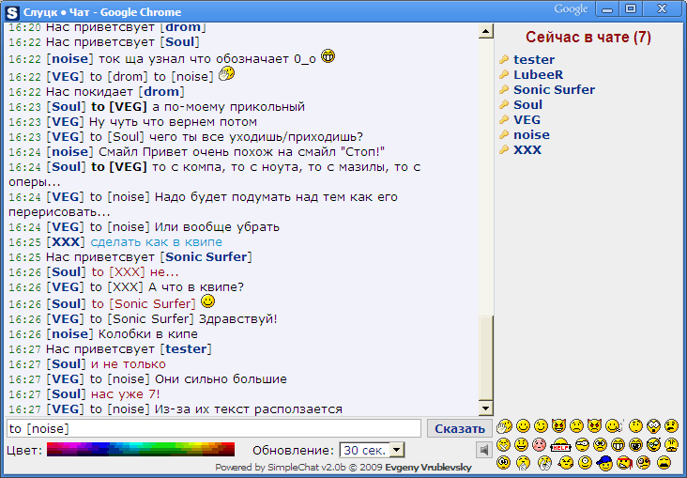
Чаты и форумы.
Могут быть использованы для рассылки агрессивных сообщений, а также для раскрытия анонимности владельца одного из аккаунтов - выбранной жертвы. На страницах форума для всеобщего обсуждения может быть выложена конфиденциальная, личная информация.

Slide 8
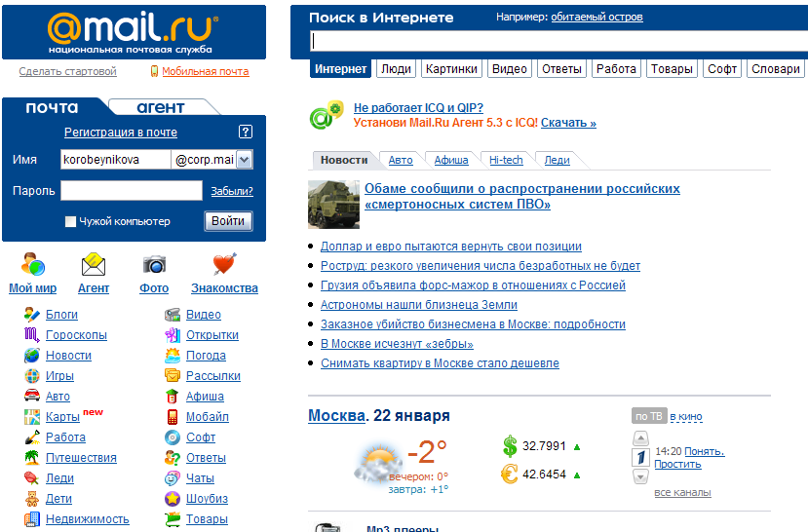
Электронная почта при кибербуллинге используется для отправки жертве запугивающих сообщений, в том числе содержащих фото и видео, а также писем, содержащих вирусы. Могут быть опубликованы также личные письма жертвы, не предназначенные для широкой огласки.

Slide 9
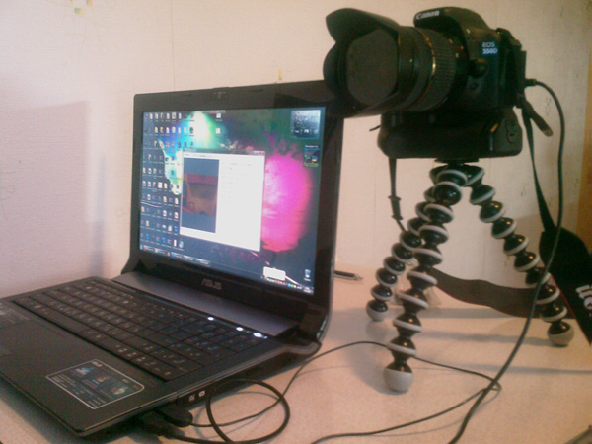
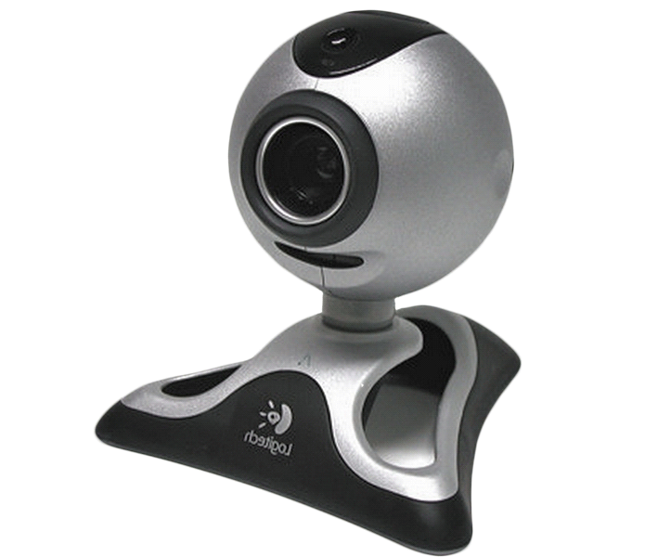
Веб-камеры.
Используются для видеосвязи с провоцированием жертвы, с последующей публикацией видеозаписи.

Slide 10
Социальные сети. Применяются для размещения запугивающих и издевательских комментариев, фото и видео. Аккаунт жертвы может быть блокирован группой людей, на него могут быть отправлены массовые жалобы. Он может быть взломан для рассылки порочащих сообщений от имени жертвы. Может быть также создан и использован от имени жертвы для дискредитирующей деятельности.

Slide 11
Сервисы видеохостинга используются для размещения издевательских или запугивающих видеороликов.

Slide 12
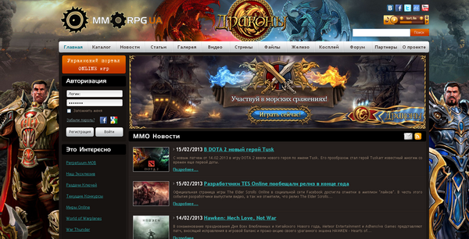
Игровые сайты и виртуальные игровые миры. Кроме широких коммуникативных возможностей, позволяющих размещать сообщения так же, как это делается в социальных сетях, группа людей может целенаправленно вредить игровому персонажу жертвы или даже методично убивать этого персонажа, что также оказывает серьезное психологическое давление.
Однако следует иметь в виду, что кибербуллинг обычно очень хорошо документируется. Особенностью, позволяющей эффективно бороться с этим явлением, является тот факт, что все акты кибербуллинга оставляют следы в Сети, которые могут быть задокументированы и использованы как доказательства

Slide 13
Результаты недавнего исследования «Лаборатории Касперского» свидетельствуют о том, что большинство юных пользователей скрывают от родителей подробности своей интернет-активности. Согласно этим данным, среди детей 8–10 лет так поступают 45%, в категории 14–16-летних — и вовсе 65%.
«Как правило, подростки стараются скрыть свои действия в социальных сетях. Для них интернет — это возможность для дополнительного самовыражения, естественное продолжение своего внутреннего мира. Что порой может вызвать недопонимание или даже осуждение со стороны взрослых»,

Slide 14
Эксперты «Лаборатории Касперского» обращают внимание, что каждый третий ребенок принимает определенные меры, чтобы его мама и папа не узнали о том, чем он занят в интернете.
Так, 18% детей дожидаются ухода взрослых из дома, 16% устанавливают на компьютер свой пароль, 10% чистят историю браузера. Кроме того, 22% детей применяют средства для анонимного захода в сеть, а 14% — специальные программы, которые помогают скрыть используемые приложения.
«Раньше подростки прятали свои дневники в дальние углы комнаты, теперь же достаточно скрыть свою страничку в соцсетях настройками приватности и запаролить смартфон.

Slide 15
Интернет для подростков сегодня — территория свободы. Важно, чтобы они хорошо понимали, что на этой территории должны действовать те же правила поведения, что и в реальной жизни», — комментирует исследование Солдатова.​
Психологи и эксперты уверены: важно не следить за каждым шагом ребенка в интернете (зачастую это просто невозможно), а говорить с ним.​

Slide 16
Задача защитить юных пользователей от угроз Сети усложняется тем, что согласно
статистике 69% пользователей используют для входа в нее несколько устройств: ПК, ноутбук, планшет, смартфон... В итоге 10% опрошенных родителей хоть раз замечали ребенка за просмотром нежелательного контента: порносайтов, информации об оружии, наркотиках, насилии и т.д. Пять процентов «предков» обнаруживали опасное общение детей с незнакомцами, которые предлагали встретиться или выясняли, в какое время родителей нет дома. Или сталкивались с кибербуллингом — травлей своих крошек в Сети. Например, девочкам начинали периодически приходить сообщения наподобие: «Ты — толстая уродина, с тобой никто не будет дружить».

Slide 17
Жертвами навязчивых платных сервисов во время компьютерной игры нередко становятся даже взрослые. Что уже говорить о детях. Вот рейтинг самых разорительных историй. Американский добрый дедушка разрешил внуку играть со своим смартфоном, а через месяц обнаружил, что малыш проиграл $46 000. А в Англии дошкольник всего за десять минут установил обновлений к компьютерной игре на 1600 фунтов.

Slide 18
Впрочем, родителей больше всего волнует не то, что любимое чадо может нечаянно разорить, а то, что ребенок лично подвергается опасностям в Сети. Страхи родителей распределяются следующим образом.

Slide 19
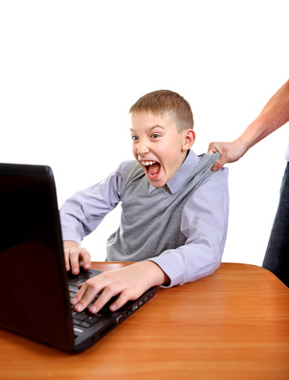
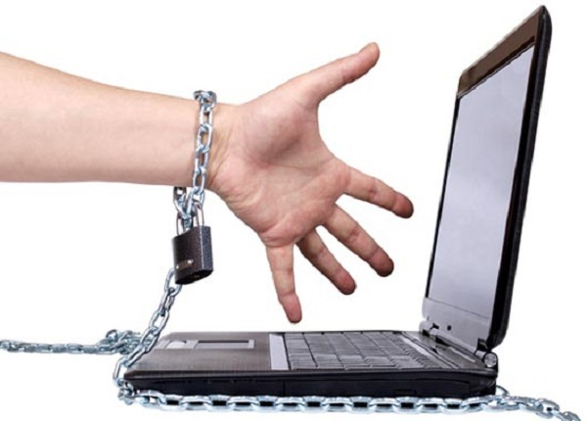
54% опрошенных взрослых боятся, что у их детей разовьется интернет-зависимость и нежелание общаться со сверстниками в реальной жизни.

Slide 20
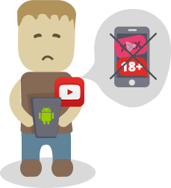
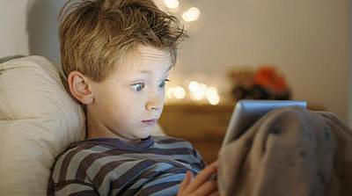
53% родителей опасаются, что их чада наткнутся в Сети на нежелательный и опасный контент.

Slide 21
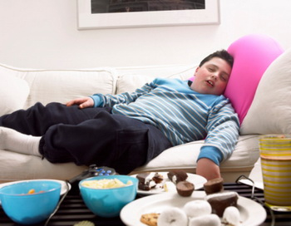
50% родителей полагают, что блуждание по Сети может негативно отразиться на здоровье детей: приведет к потере зрения или ожирению.

Slide 22
44% респондентов обеспокоены общением своих чад в Сети с подозрительными незнакомцами, а 36% боятся, что это виртуальное знакомство может привести к реальному знакомству со всеми вытекающими рисками.

Slide 23
Источники:
http://hitech.newsru.com/article/12Feb2010/cyberbullies
https://www.kommersant.ru/doc/3557397
https://rg.ru/2018/03/22/kak-travlia-i-nasilie-prevratilis-v-novyj-narkotik-dlia-podrostkov.html
Картинки взяты с простора интернета

Slide 24
Спасибо за внимание!

